Slide 1
108年度友善校園學生事務及輔導工作計畫 培訓縣市及所屬學校性別平等教育委員會委員專業知能暨性剝削防治研習
分享者：蕭志樺老師
Notes:
© Copyright Showeet.com – Free PowerPoint Templates. Photo credits: Pixabay (CC0 Public DomainFree for commercial use No attribution required)

Slide 2
講者資歷 蕭志樺
現任花蓮縣三棧國民小學教師
花蓮縣性別平等教育議題輔導團 (102-106學年)
花蓮縣性別平等委員會委員(105-106年)
花蓮縣校園性平事件高階處理人才庫
教育部性別平等教育師資人才庫
106年國語日報性平專欄作者
教育部專書性別105攜手同行
教育部性平議題徵稿主題發表 (103-107年)
協作大同大學女科技人動畫性平教學計畫
教育部108課綱性平教育發展手冊編者群
國立政治大學教育所博班主修正向心理與性平議題
Notes:
© Copyright Showeet.com – Free PowerPoint Templates

Slide 3
分享重點
性平法意義與性剝削樣態
性平法參考網址
教育部說明 、影片
從錯誤中學習性平
校園性平事件辨識
教職員工事例討論
學生是洪水猛獸乎?
性平事件的要素
你我都是擺渡人!
校園性平事件流程
老師可以怎麼做??
通報?收件?受理?
校園性平懶人包!
校園性平教機智
課堂風景百百款!

Slide 4
性平法的意義??
宗旨
性平法第一條，為促進性別地位之實質平等，消除性別歧視，維護人格尊嚴，厚植並建立性別平等之教育資源與環境，特制定本法。
法源及任務
性平法第六條，工作內容為：1.親師生性平教育推廣；2.校園性平空間；3.性平事件處理與調查；4.性平教育課程教學與評量等工作項目之計畫、執行、檢視。
組成
委員採任期制，校長為主任委員，生理女性應占委員總數二分之一以上，並得聘具性別平等意識之各方代表及性別平等教育相關領域之專家學者為委員。性別平等教育委員會每學期應至少開會一次。

Slide 5
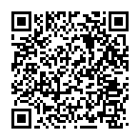
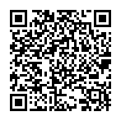
性平法的意義與最新修訂
起源一：2000年台灣屏東縣高樹國中學生葉永鋕事件
補充：2015年通過兒童及少年性剝削防制條例修正 全文
起源二：2012年台灣推行CEDAW消除對婦女一切歧視公約
2005
94.3.31 台國字第 0940039183 號函九年一貫教育的兩性議題修改成性別平等議題
2004
民國九十三年六月二十三日公布之「性別平等教育法」修訂
教育部台參字第 0940038714C 號令訂定校園性侵害性騷擾或性霸凌防治準則
1998
民國八十七年九月三十日公佈「國民教育階段九年一貫課程總綱綱要」，將兩性等重大議題融入七大學習領域
1997
立法院三讀通過「性侵害犯罪防治條例」
愛在七夕動畫
我愛偶像動畫
Notes:
© Copyright Showeet.com

Slide 6
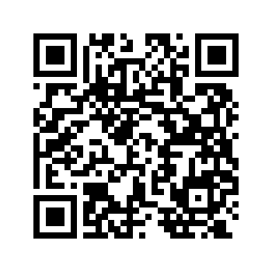
推動性別平等的背景
性別主流化CEDAW 、葉永鋕事件(網址)
校園常見法令
性別平等教育法(網址)、性平法施行細則(網址)、 校園性侵害性騷擾或性霸凌防治準則(網址)、 性平法函釋(網址)、Q&A(網址)

Slide 7
資料來源：教育部說明

Slide 8
資料來源：教育部說明

Slide 9
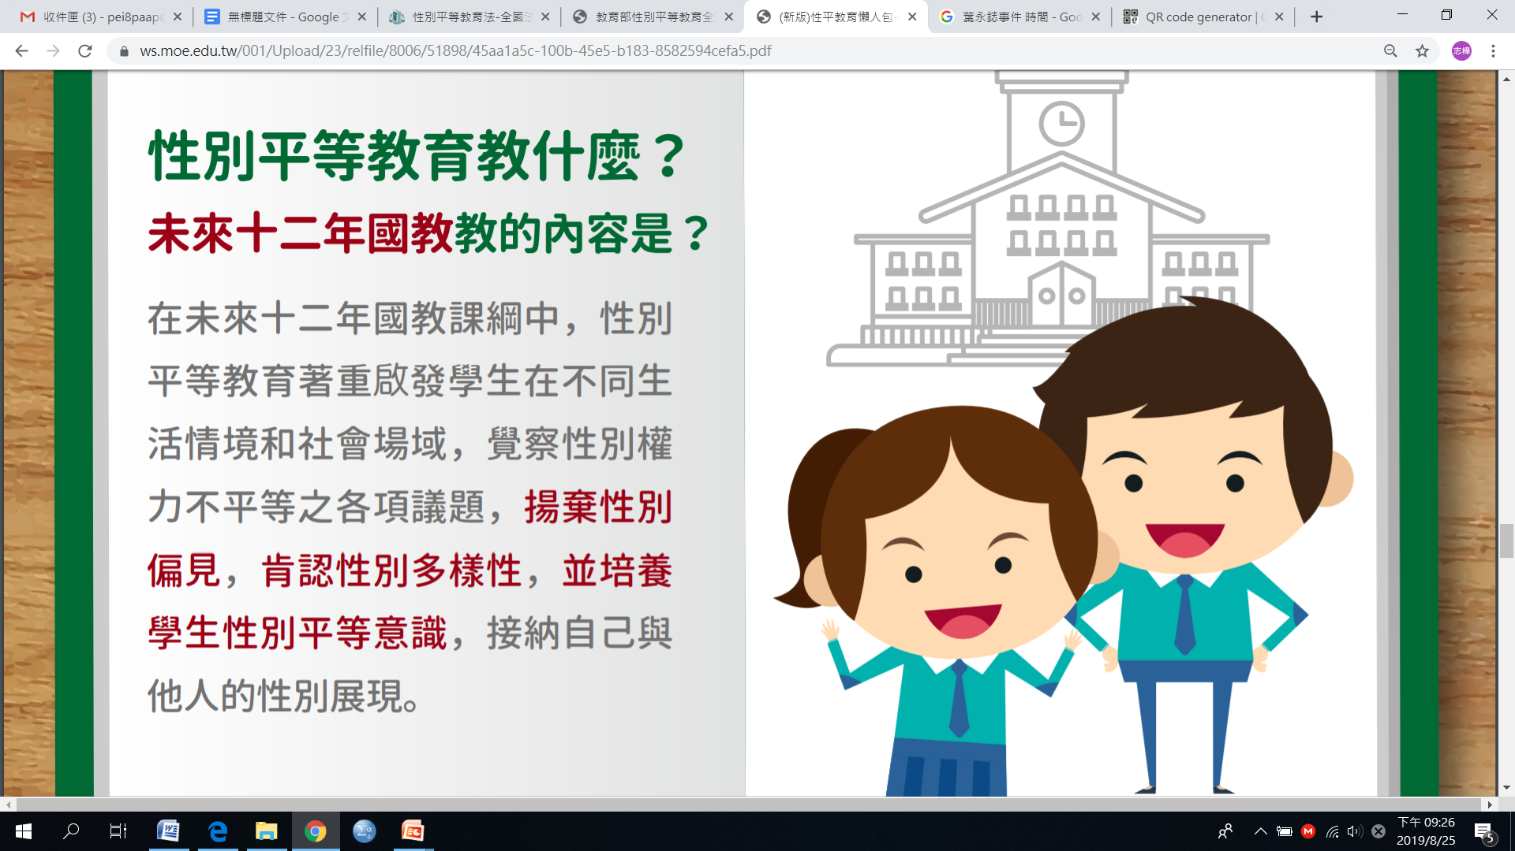
資料來源：教育部說明

Slide 10
資料來源：教育部說明

Slide 11
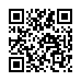
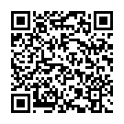
性剝削樣態與防治
性剝削定義影片
性剝削防治宣導 影片(11:20至12:34)
警政署宣導 網頁
桃園市警察局 RAP動畫
性剝削樣態
教育部性剝削防治教案及簡報資料

Slide 12
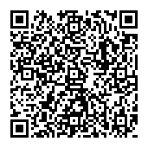
教育部性剝削
防治教材網頁

Slide 13
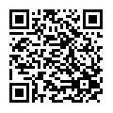
勵馨基金會
案例簡報連結

Slide 14
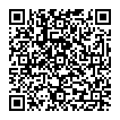
常見校園復仇式色情
隨之而來的犯罪問題
跟蹤騷擾
性勒索
復仇手段
教育部文宣資料

Slide 15
裸照威脅

Slide 16
如何和學生談性剝削

Slide 17
利誘威脅

Slide 18
如何和學生談性剝削

Slide 19
校園網頁或性平專區建議
性平網頁架構，可以依性平會置行政與防治組、課程與教學組、諮商與輔導組及環境與資源組，各分組分工設計不同icon，將性平網站內容再分別歸類進去。
（1）有關建置性別平等教育法適用網頁分為行政防治、課程教學、環境資源和諮商輔導，建議行政防治依照性別平等教育委員會設置要點所規劃的任務來放置資料，也可以將申請調查所須告知流程和權益等資料放置在網頁。課程教學可以放置教學研究會討論融入教學議題和融入教學的表單或是教學進度表，也可以放置特教教材和適用特教學生輔導手冊。環境資源放置校園空間安全說明會檢視紀錄和相關表單、危險地圖等。諮商輔導放置個案輔導表單和輔導成效評估表單等。

Slide 20
校園網頁或性平專區建議
（2）有關建置性騷擾防治網頁 （性騷擾防治法和性別工作平等法適用）：放置本校性騷擾防治措施、申訴及懲戒措施，建議放置申訴受理單位、收件人信箱和電話、申訴表單等資料。
（3）有關建置性別主流化網頁可以參考放置行政院性別平等會http://www.gec.ey.gov.tw/、教育部性別平等教育全球資訊網https://www.gender.edu.tw/web/index.php/home/index、教育部國民及學前教育署性別平等教育網頁http://gender.cpshs.hcc.edu.tw/bin/home.php/、特殊教育性別平等資源網http://gender.set.edu.tw/index.html等，也可以放置行政院人事行政總處公務人員終身學習入口網站https://lifelonglearn.dgpa.gov.tw/Default.aspx、e等公務園學習平臺https://elearn.hrd.gov.tw/mooc/index.php等網頁。

Slide 21
教師法修訂後的影響
教師法第十四條教師解聘、不續聘、停聘及資遣(108年06 月 05 日修訂)
第二項、第三項程序性說明，符合第十四條第一項第一至七款者免經教師評審委員會審議，並免報主管機關核准，予以解聘，不受大學法第二十條第一項及專科學校法第二十七條第一項規定之限制。
簡單來說，性平會確認為性侵害或重大性騷事件屬實，可直接解聘(二階段的權宜)。

Slide 22
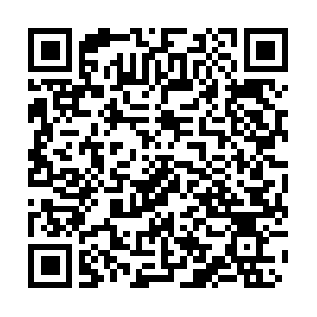
一個問題，或學到的知識…
剛剛的資訊，是否在實務上有疑問??
或是有重要的知識/訊息，
請記錄下來回去分享
性平法設立的意義

Slide 23
分享重點
校園性平事件辨識
性平事件的要素
你我都是擺渡人!
性平法的意義與性剝削樣態
從錯誤中學習性平
性平法參考網址
教育部說明 、影片
教職員工事例討論
學生是洪水猛獸乎?
校園性平事件流程
老師可以怎麼做??
通報?收件?受理?
校園性平懶人包!
校園性平教機智
課堂風景百百款!
Notes:
© Copyright Showeet.com

Slide 24
性平事件的要素
其中一方必定是學生
另一方則是學生、教職員工、與學校訂有聘約人員
即使時間久遠、地點不在學校、行為人跨校都仍屬性平法範疇
若未符性平法第二條第七款定義，非屬性平法範疇，則通報校安、社政單位及建議監護人至轄區派出所報案，學校僅針對當事人進行後續輔導。
Notes:
© Copyright Showeet.com

Slide 25
分享重點
校園性平事件流程
通報?收案?受理?
校園性平懶人包!
性平法的意義與性剝削樣態
從錯誤中學習性平
性平法參考網址
教育部說明 、影片
教職員工事例討論
學生是洪水猛獸乎?
校園性平事件辨識
老師可以怎麼做??
性平事件的要素
你我都是擺渡人!
校園性平教機智
課堂風景百百款!
Notes:
© Copyright Showeet.com

Slide 26
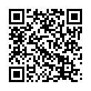
你我都是擺渡人!
性平事件流程
1
發現、知悉
2
檢舉、申請
教育部常見問題集
3
性平會受理與否
4
收案調查、申復申訴、救濟
Notes:
© Copyright Showeet.com

Slide 27
你我都是擺渡人!
性騷擾
敵意式
交換式
性平法第二條
第四款第一目
性平法第二條
第四款第二目
以明示或暗示之方式，從事不受歡迎且具有性意味或性別歧視之言 詞或行為，致影響他人之人格尊嚴、學習、或工作之機會或表現者。
以性或性別有關之行為，作為自己或他人獲得、喪失或減損其學習或工作有關權益之條件者。
關鍵：
被害人
合理感受
Notes:
© Copyright Showeet.com

Slide 28
你我都是擺渡人!
校園性騷擾常見樣態
01
觸摸身體
02
言語騷擾
03
不雅言行
04
偷窺偷拍
05
裸露身體
06
裸照散播
(校園常見校騷擾行為有：偷看私密處、摸胸部、刷屁股、脫褲子、掀裙子、不當追求、分手暴力、言語性別歧視…等)
Notes:
© Copyright Showeet.com

Slide 29
你我都是擺渡人!
校園性侵害常見樣態
01
性探索
(口交指交)
02
性行為
(合意、非合意)
03
強制誘騙
04
使用違禁品
Notes:
© Copyright Showeet.com

Slide 30
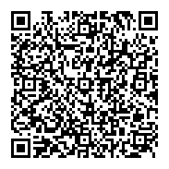
你我都是擺渡人!
校園性霸凌常見樣態
01
性別特徵
02
性別特質
03
性傾向
04
性別認同
校園性霸凌防治手冊
(校園常見校霸凌行為有：嘲笑別人胸部、死GAY、死同性戀、不男不女、訓斥打扮或行為…等)
性霸凌回應 影片
Notes:
© Copyright Showeet.com

Slide 31
你我都是擺渡人!
校園性平處理常見問題
01
學前?? 特教?
02
教育輔導還是處罰??
03
牽手?擁抱?接吻?
04
老師的責任?
05
師生案都要報??
06
要問多少?
Notes:
© Copyright Showeet.com

Slide 32
學校處理學生間發生刑法第227條事件 或學生間偶發不當碰觸行為之簡易程序 □
教育部於民國101年7月24日以臺訓（三）字第 1010116308號函訂定「學校處理學生間發生刑法 第二百二十七條事件應注意事項」，規範學校就未滿十八歲之學生間發生刑法第227條事件之處 理流程，以會議紀錄取代調查報告。要求學校處 理學生間涉及刑法第227條事件，應秉持尊重及包容之精神，強調處理而非懲處之精神，嚴守專業倫理及保密義務，尊重學生隱私，避免當事人 受到同儕議論或標籤化，以保障學生之受教權。 □
實務處理方式：當事人學生及其法定代理人均不申請調查，無調查、無報告
（參見教育部103年5月26日臺教學(三)字第1030902914號函、103年5月29日臺教學(三)字第1030066452號函）
Notes:
© Copyright Showeet.com

Slide 33
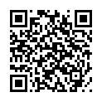
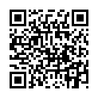
性平事件處理心得
有感來判別
通報不拖延
情緒要處理
組織要合法
調查須專業
教育是關鍵
如果是自己的孩子，
你會選擇??影片
孩子的聲音你聽過嗎性平教育在校園影片

Slide 34
一個問題，或學到的知識…
剛剛的資訊，是否在實務上有疑問??
或是有重要的知識/訊息，
請記錄下來回去分享
性平法設立的意義

Slide 35
分享重點
從錯誤中學習性平
教職員工事例討論
學生是洪水猛獸乎?
性平法的意義與性剝削樣態
校園性平事件流程
性平法參考網址
教育部說明 、影片
通報?收案?受理?
校園性平懶人包!
校園性平事件辨識
老師可以怎麼做??
性平事件的要素
你我都是擺渡人!
校園性平教機智
課堂風景百百款!
Notes:
© Copyright Showeet.com

Slide 36
錯誤中學性平-師生案例討論
老師過多的愛 指導或越界??
上課時的詼諧 指責後的動作
師生戀行不行 同事間的嫌隙

Slide 37
錯誤中學性平-師生案例討論
處理心得：
老師的愛要多少才可以??
肢體?言語?發於情，止乎禮!
情感教育不嫌早!
師生權力不對等，務必謹慎
全體教職員工都要知道

Slide 38
分享重點
老師可以怎麼做??
校園性平教機智
課堂風景百百款!
性平法的意義與性剝削樣態
校園性平事件流程
性平法參考網址
教育部說明 、影片
通報?收案?受理?
校園性平懶人包!
校園性平事件辨識
從錯誤中學習性平
性平事件的要素
你我都是擺渡人!
教職員工事例討論
學生是洪水猛獸乎?
Notes:
© Copyright Showeet.com

Slide 39
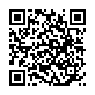
教學風景百樣態
出口成性的發語詞
隨時都能興奮的黃腔
挑剔老師的舉例或示範
帶頭嬉戲
集體惡作劇
家有青少年生存手冊
作者彭菊仙影片
不動怒、不動手、不隨之起舞。
冷靜表達(教學者現在情緒)、冷處理(給面子)、最後才是說規則(學長大)。

Slide 40
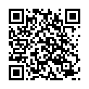
性平教學停想做
面對複雜的環境，不是只有消極抵抗，更要學會隨機應變的智慧。
行使積極同意權是未來身體自主權的關鍵。法律白話文文章
簡單不簡單?孩子的覺察力
(孩子眼中的世界)
CEDAW & 提升女孩權益
(行政院性別平等會、勵馨0:11,1:47)
多點同理和關懷，還可以??
(男生的衛生巾初體驗3:36) 下課花路米
蔡阿嘎性平學堂(影片)
蘋果新聞(動畫)、熟人性侵(新聞)、權勢性交(動畫)
情境討論生機智(新聞)

Slide 41
性平教學停想做
從色彩看見偏見 文章 影片
生活中的偏見，孩子都知道 影片
女性纏足的改變 動畫
跟想像不一樣的童話故事 影片
喜歡每一個時刻的自己 影片
性別平權辯論 影片1 影片2 文章1 文章2 文章3
孩子的性教育不能等，因為性就在生活中
影片1 影片2 新聞1 新聞2
孩子對性的好奇，電影推薦：酷瓜人生

Slide 42
性平教學怎麼設計…
12年國教課綱後…課程編織融入?主題教學單元?講座宣導??
性平教育也要生活情境脈絡化，也要找出適用在不同學校的亮點。總結一句，性平教學要能幫助學生解決問題或困擾。
性平課程建議：檢視學校性平事件類型，傾聽學生他們在意的問題與困境，一起討論出孩子需要具備的性平知能與態度，規劃真正可以用在他們身上的性平教育課程。

Slide 43
一個問題，或學到的知識…
剛剛的資訊，是否在實務上有疑問??
或是有重要的知識/訊息，
請記錄下來回去分享
性平法設立的意義

Slide 44
Thank You!
9503016@gms.ndhu.edu.tw
蕭志樺0928571047
教書最大的回饋，是知道自己的
生命讓這個世界產生了某種改變
----阿亞爾斯(W.Ayers,1993)
Notes:
© Copyright Showeet.com

